Slide 1

Financial Analytics
Manoel Fernando Alonso Gadi Associate Professor
manoelgadi@campusciff.com
Madrid, Octubre 2015

Slide 2




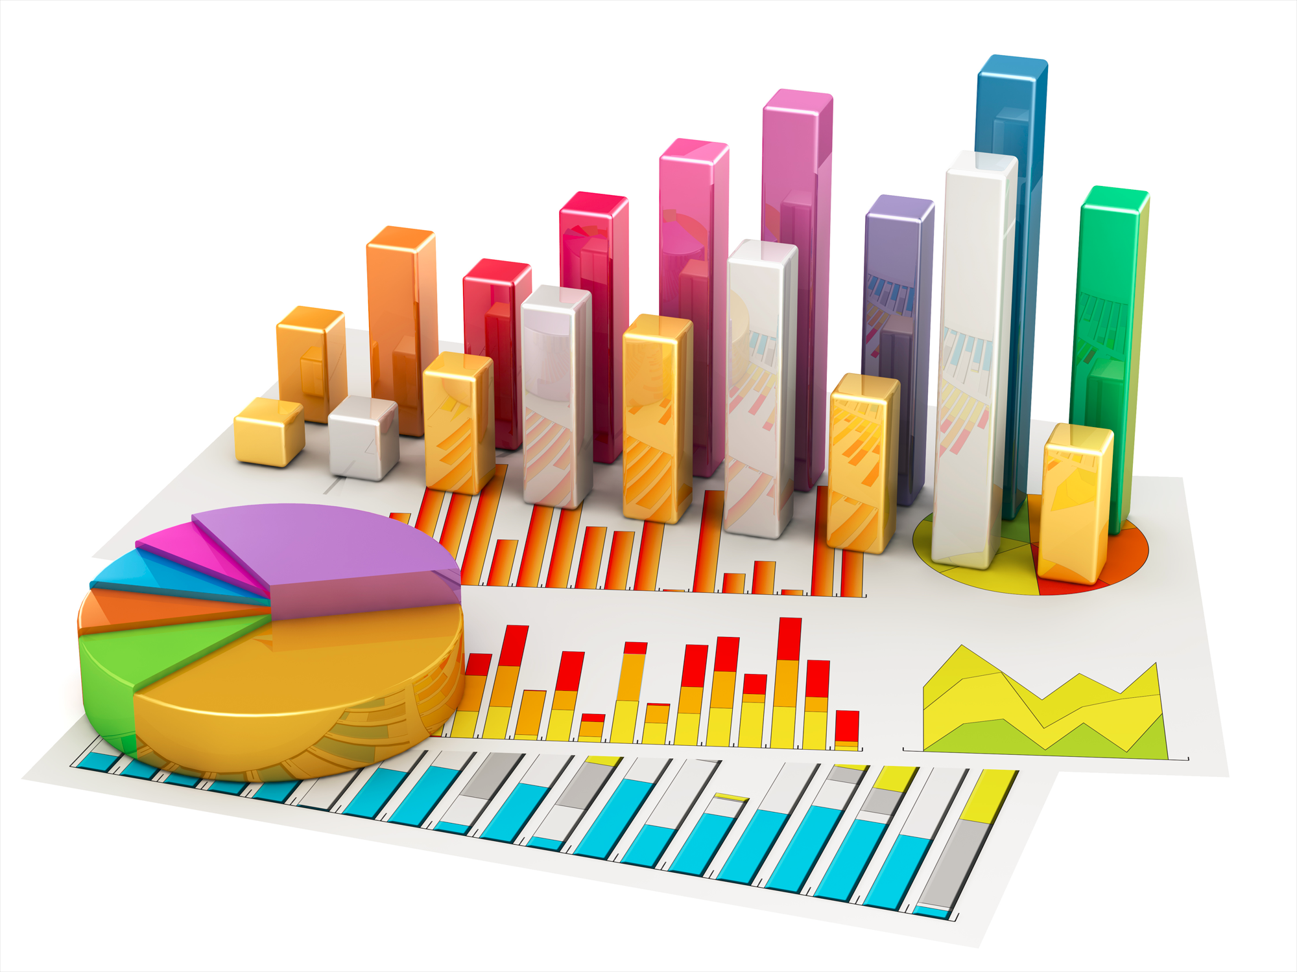
¿Que estudiaremos en el curso?
Uso de Analytics en Finanzas para:
Individuos
Empresas
Mercados
ESTADISTICA.
KS, GINI, Peso de Evidencia, Correlación, Information Value, p-value.
PROGRAMACIÓN.
Utilizaremos PYTHON.
PARA LOGRAR ESO NECESITAREMOS APLICAR:

Slide 3
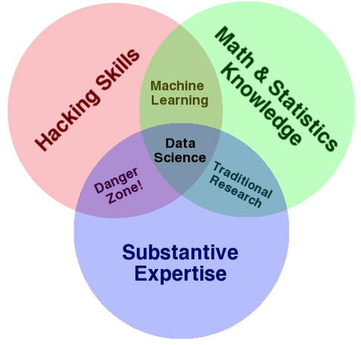
El trípode
Referencias de estadística: https://dl.dropboxusercontent.com/u/28535341/TheCreditScoringToolkit.pdf

Slide 4
Evaluación
La siguiente tabla detalla los pesos de cada una de las actividades de evaluación, una descripción de cada parte se puede ver a continuación.
Elemento | Peso
Trabajo Individual | 50%
Trabajo en grupo (Word/PDF) | 50%

Slide 5
Trabajo en grupo: Estudio en word/pdf
Entrega por email (manoelgadi@campusciff.net) hasta el 13 de noviembre a las 23:59
Tu grupo de 2-3 personas debe hacer un estudio y un mini plan de innovación utilizando Analytics en el mundo financiero (tema libre).

Slide 6
Trabajo individual: http://ciff.ddns.net/
Hasta el 30 de octubre a las 23:59
Tu objetivo es desarrollar uno o muchos modelos utilizando la base de datos de desarrollo (datos de 2012) y someter todas tus predicciones a una web/api que aplicará tú modelo a la base de Out-Of-Time (datos de 2014) que tengo contiendo la variable target (0 y 1). Un ranking con los mejores envíos, el mejor de cada alumno, ordenados por KS2 se podrá ver en tiempo real.

Slide 7
Financial Analytics
Manoel Fernando Alonso Gadi Associate Professor
manoelgadi@campusciff.com
Madrid, Octubre 2015

